Slide 1
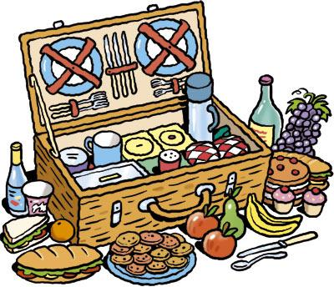
les r’pas: lé dêjeuner, lé dînner, lé souper
L/O: to be able to talk about meals using the
Partitive articles and frequency adverbs.
Starter:(Match up the time phrases)
Janmais
À méjeu
Après neuf heuthes
Tréjous
En généra
D’habitude
Tchiquefais
Dé temps en temps
Quâsiment janmais
At midday
Usually
From time to time
Nearly never
Sometimes
Never
After nine o’clock
Always
Generally

Slide 2
There are different expressions in Jèrriais for talking about different meals…

Slide 3
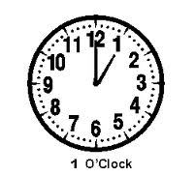
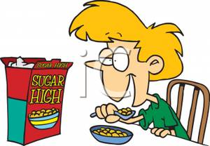
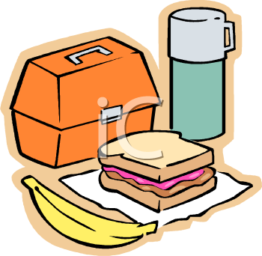
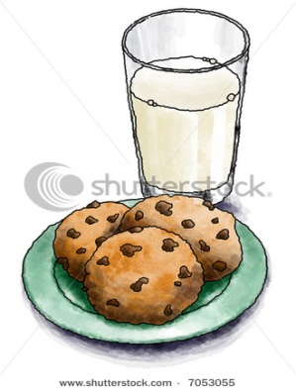
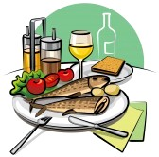
J’mange lé dêjeuner à
I eat breakfast at…
huit heuthes
J’mange lé dînner à
I eat lunch at…
méjeu
J’mange eune bouochie à…
I eat a snack at…
quatre heuthes
J’mange lé souper à…
I eat dinner at…
sept heuthes

Slide 4
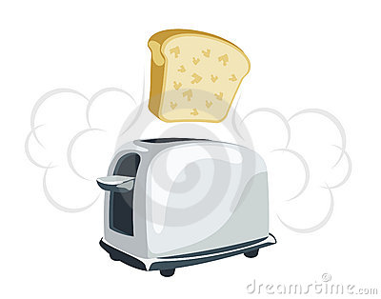
Tch’est qu’tu manges?
Pouor lé dêjeuner j’mange…
des céréales
du pain rôti
des gâches à chucre

Slide 5
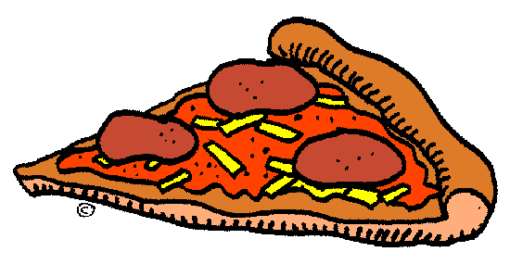
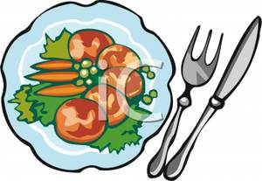
Tch’est qu’tu manges?
Pouor lé dînner j’mange…
eune tranche dé pizza
d’la viande et des lédgeunmes
des frites

Slide 6
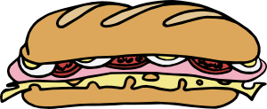
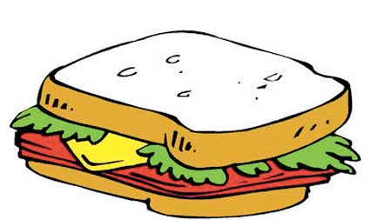
Manges-tu des bouochies?
lé matîn/ l’arlévée/ lé sé j’mange…
des frits
des galettes et j’bai eune vèrrée d’lait
eune sannouiche/ eune beurrée

Slide 7
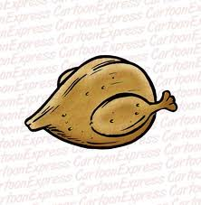
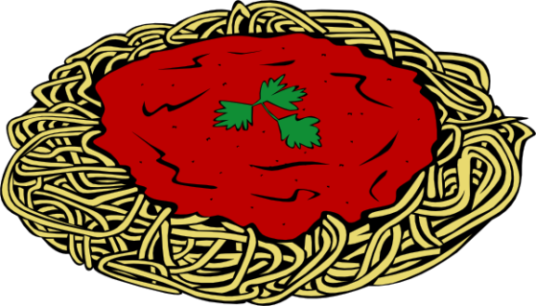
Tch’est qu’tu manges lé sé?
Pouor lé souper j’mange…
du paîsson et d’la salade.
du poulet
des pâtes

Slide 8
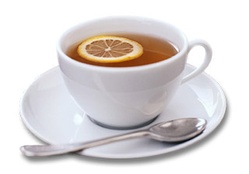
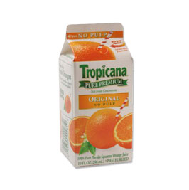
Tch’est qu’tu bai?
J’bai…
dé l’ieau
rein
du thée
du jus d’orange

Slide 9
Combein souvent qu’tu manges des lédgeunmes?
touos les jours/ châque jour?
deux’ trais fais la s’maine?
dé temps en temps?
souvent?
janmais?

Slide 10
Combein souvent qu’tu manges des galettes? Combein souvent qu’tu bai eune vèrrée d’lait
touos les jours/ châque jour?
deux’ trais fais la s’maine?
dé temps en temps?
souvent?
janmais?

Slide 11
Combein souvent qu’tu manges des des gâches à chucre?
touos les jours/ châque jour?
deux’ trais fais l’mais?
dé temps en temps?
souvent?
quâsiment janmais?

Slide 12
Combein souvent qu’tu bai du jus d’orange?
touos les jours/ châque jour?
deux’ trais fais la s’maine?
dé temps en temps?
souvent?
quâsiment janmais?

Slide 13
Pair speaking
Combein souvent qu’tu manges..?
Combein souvent qu’tu bai?

Slide 14
Pouor finni….
a) Pouor lé dêjeuner j’mange…
b) Comme bouochie j’mange
c) Pouor lé souper j’mange
d) J’bai…
e) D’la viande et des lédgeunmes
f) Des céréales
g) Des frits
h) Des galettes
i) Des gâches à chucre
j) Des pâtes
k) Des frites
l) Du paîsson et d’la salade
m) Eune tranche dé pizza
n) Du poulet
o) Du pain rôti
p) Eune beurrée/ Eune sannouiche
q) Dé l’ieau
r) Du thée
s) Du jus d’orange
t) D’habitude
u) Quâsiment janmais
I drink
Toasts
Pasta
Chips
Biscuits
Fruit
Cereal
Nearly never
A slice of pizza
Orange juice
A sandwich
For breakfast I eat…
For dinner I eat…
Chicken
Fairy cakes
Fish with salad
Meat with vegetables
Tea
as a snack I eat
Water
Usually

